Slide 1
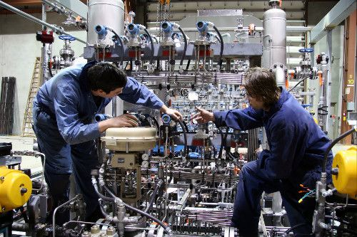
République algérienne démocratique et populaire
Centre Universitaire Abdelhafid Boussouf Mila
Institut des sciences et technologies
Département des sciences et techniques
Solution TD 1
Réalisé par:
Mr. Guentri Hocine

Slide 2
EX1: Définir les terminologies suivantes:
La maintenance est l'ensemble des actions techniques, administratives et de management durant le cycle de vie d'un bien, destinées à le maintenir ou à le rétablir dans un état dans lequel il peut accomplir la fonction requise.
La maintenance:
Action:
Management:
Technique de la gestion et l’organisation des entreprises
Cycle de vie:
De l’installation jusqu’à l’élimination de l’équipement
Un bien:
Un matériel ou un equipement qui fait l’objet d’une appropriation
Maintenir:
Prévenir (maintenance préventive)
Rétablir:
Réparation (maintenance corrective)

Slide 3
Accomplir:
Terminer une mission ou une tache
Requise:
La mission demandée
Optimal:
Parfait, Idéal
Investissement:
Dépenser de l’argent pour avoir un profit)
Valeur ajoutée:
La richesse créer par une entreprise dans une période donnée

Slide 4
EX2: Relié chaque activité avec leur sous-ensemble
Le diagnostic
La gestion des interventions
Activité à dominante technique
Le dépannage
La gestion des budgets
Activité à dominante gestion
La gestion des ressources humaines
La prévention
La gestion des parcs

Slide 5
EX3: Expliqué les missions de la maintenance suivantes:
Améliorer l'interface production - maintenance:
Se mettre en conformité avec la législation sur la sécurité:
Participer à l'amélioration des couts de fabrication:

Slide 6
EX4: Expliqué comment:
la maintenance participe à la minimisation des coûts d’opération;
la maintenance assure la sécurité des biens et des hommes;
la maximisation de l’efficacité de l’équipement

Slide 7
EX5: Présenter l'organigramme de maintenance ainsi que celle de l'entreprise ou vous avez passé votre stage, quelles sont ces avantages et ces inconvénients. Est-ce que cet organigramme nécessite des améliorations cités les?
Ce travail doit être présenter se forme de papier, par groupe, trois étudiants par groupe, la première semaine après les vacances, ce travail sera comptabilisé dans la note du TD (30%),

Slide 8
EX6: Cocher la fonction de chaque activité
 | La fonction Ordonnancement | Fonction méthode | Fonction réalisation
établir et mettre à jour l’inventaire du matériel et des installations |  | x
gérer les ressources matérielles |  |  | x
analyser les coûts de maintenance, de défaillance et de fonctionnement |  | x
constituer et compléter une documentation générale |  | x
installer les machines et le matériel |  |  | x
établir les fiches d’instructions nécessaires pour effectuer les interventions |  | x
recevoir et classer les documents relatifs à l’intervention |  | x

